Slide 1
学习汇报
李增耀

Slide 2
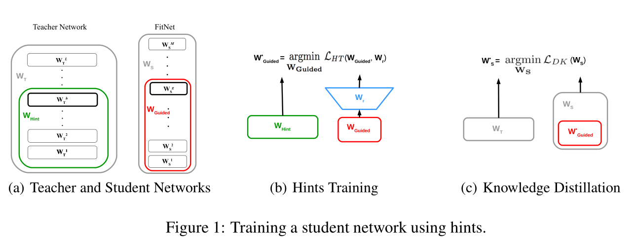
FITNETS: HINTS FOR THIN DEEP NETS（ICLR2015）
知识蒸馏方法旨在获得小型且快速执行的模型。
本文提出了一个新的框架，通过引入来自教师隐藏层的中间特征来指导学生的训练过程，将广和深的网络压缩为细和更深的网络。模型使用中间特征和soft target，以较少的参数来训练非常深入的学生模型，这可以比他们的老师更好地概括和运行得更快。

Slide 3

FITNETS: HINTS FOR THIN DEEP NETS（ICLR）
考虑到教师网络通常比FitNet更宽，选定的提示层可能比引导层有更多的输出。因此，我们向引导层添加了一个回归器，其输出与提示层的大小匹配。然后，我们通过最小化以下损失函数来训练从第一层到引导层的FitNet参数以及回归器参数：
结论：在CIFAR-10上，参数少近10.4倍的深度学生网络比更大、最先进的教师网络表现相当甚至更好。

Slide 4
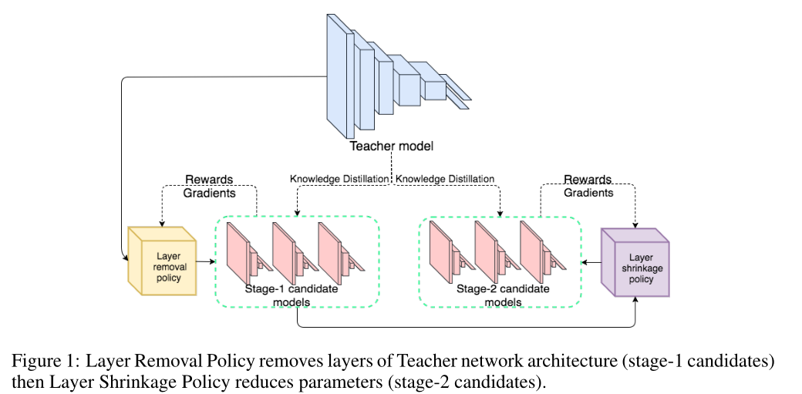
N2N LEARNING: NETWORK TO NETWORK COMPRESSION VIA POLICY GRADIENT REINFORCEMENT LEARNING（ICLR2017）
利用强化学习，对网络进行裁剪，从Layer Removal和Layer Shrinkage两个维度进行裁剪。 第一阶段，一个循环策略网络从大型“教师”模型中移除层。在第二阶段，另一个循环策略网络小心地减小每个剩余层的大小。然后对生成的网络进行评估以获得奖励——基于网络的准确性和压缩程度的分数。该方法使用这种带有策略梯度的奖励信号来训练策略，以找到一个局部最优的学生网络。

Slide 5
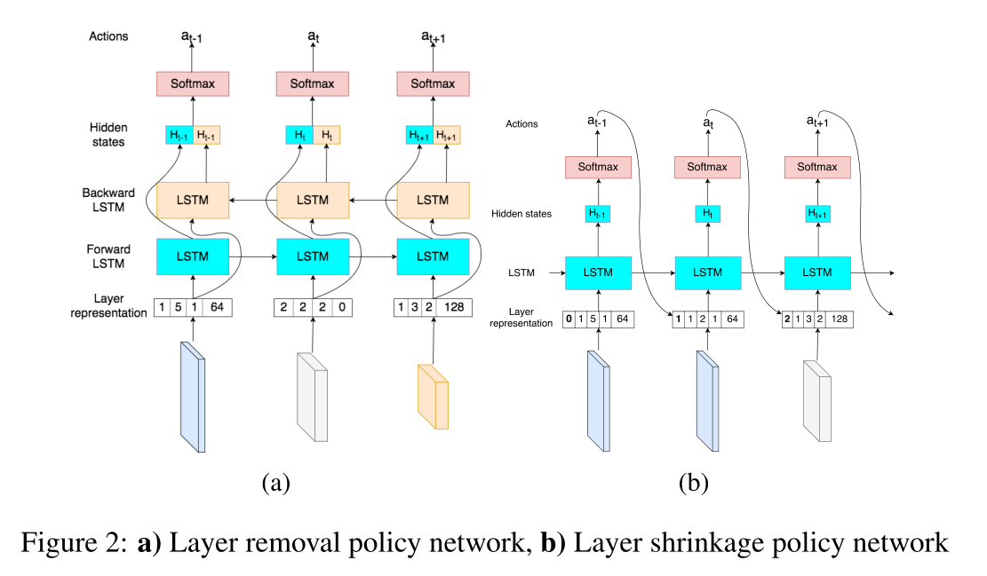
N2N LEARNING: NETWORK TO NETWORK COMPRESSION VIA POLICY GRADIENT REINFORCEMENT LEARNING（ICLR）
结果：ResNet-34上实现了10倍的压缩。

Slide 6
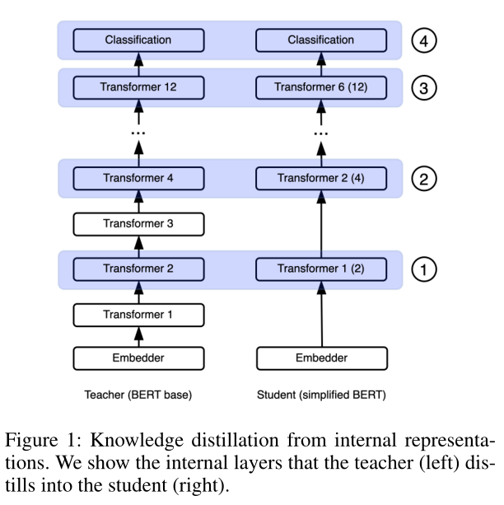
Knowledge Distillation from Internal Representations（AAAI2020）
当教师相当庞大时，并不能保证教师的内部知识会转移到学生身上；即使学生很接近地匹配soft target，其内部表示也可能会有很大的不同。
这种内部的不匹配会破坏原本打算从教师转移到学生身上的泛化能力。在本文中，作者提出了将一个大型模型（Bert）的内部表示提取为一个简化版本。
图显示了一个具有两倍于学生层数的教师，其中彩色框表示向学生教授教师内部表示的层。在这种情况下，学生将两层压缩为一层，同时保留跨教师层的语言行为。

Slide 7





Knowledge Distillation from Internal Representations
（1）所有transformer heads的自注意概率的 Kullback-Leibler (KL) 散度损失
（2）给定层的 [CLS] 激活向量之间的余弦相似度损失
hT 和 hS 是教师和学生的 [CLS] 标记的隐藏向量表示
L是一个序列长度，A是一个自注意矩阵，它包含给定序列中每个token的概率分布
使用这个额外的损失，我们可以规范化样本的上下文表示，使其与老师提供的上下文表示相似。
KL散度：强迫自注意概率分布之间的差异尽可能小，可以保持学生的语言行为。

Slide 8
Knowledge Distillation from Internal Representations
学生模型的第一层使用 BERT 基础模型第二层的参数进行初始化。
三种方法：
Internal distillation of all layers：学生的所有层都经过优化，以匹配每个时期老师的层。在图1中，蒸馏同时发生在圈出的数字1、2、3和4上。
Progressive internal distillation (PID)：我们首先从底层(接近输入)提取知识，逐步移动到上层，直到模型只关注分级蒸馏。一次只能优化一个层。在图1中，损失将由过渡1→2→3→4给出。
Stacked internal distillation (SID)：我们首先从底层提取知识，但不是从一层转移到另一层，而是在我们向上移动的过程中，把前一层所产生的损失叠加起来。在图1中，损失是由变换1→1 + 2→1 + 2 + 3→4决定的。

Slide 9
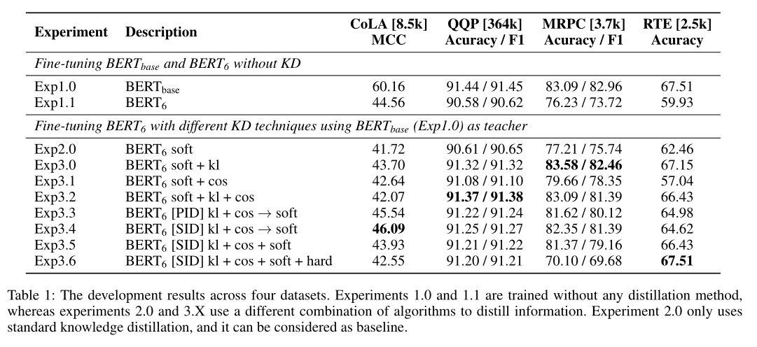
Knowledge Distillation from Internal Representations
数据集：GLUE基准的四个数据集——CoLA、QQP、MRPC、RTE

Slide 10
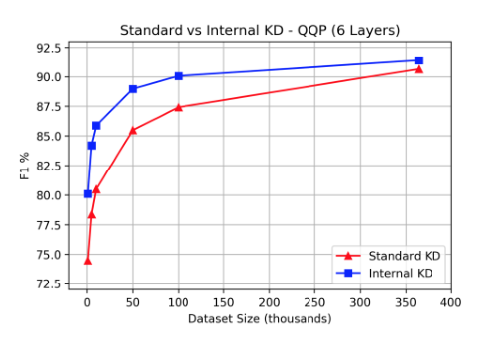
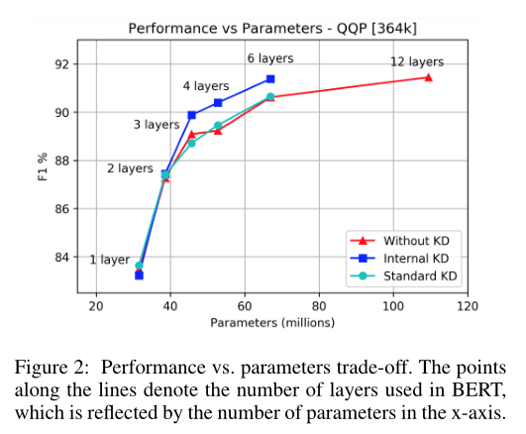
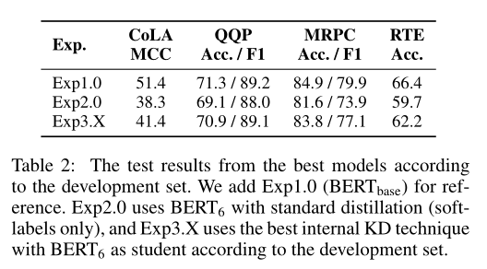
Knowledge Distillation from Internal Representations
在测试集中，我们的内部蒸馏结果始终优于标准soft target蒸馏。

Slide 11
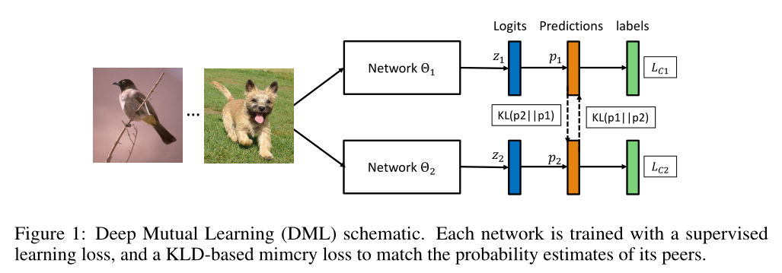
Deep Mutual Learning（CVPR2017）
本文提出了一种深度相互学习策略(deep mutual learning, DML)，在此策略中，一组学生网络在整个训练过程中相互学习、相互指导，而不是静态的预先定义好教师和学生之间的单向转换通路。作者通过在CIFAR-100和Market-1501数据集上的实验，表明DML网络在分类和任务重识别任务中的有效性。更重要的是，DML的成功揭示了没有强大的教师网络是可行的，相互学习的对象是由一个个简单的学生网络组成的集合。

Slide 12


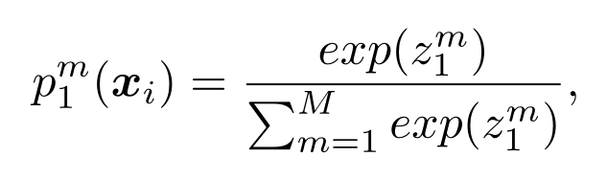
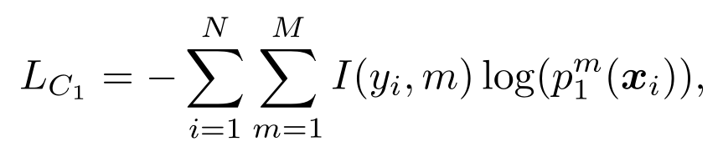
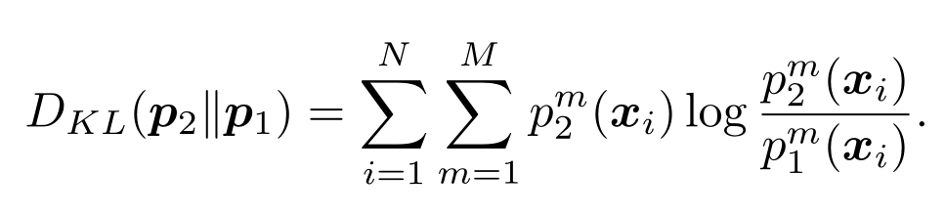
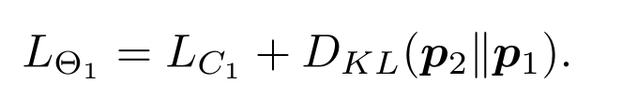
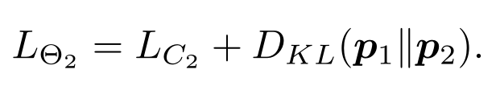
Deep Mutual Learning（CVPR）
对应的标签集合为
给定来自 M个类别的 N个样本
z^{m}是θ1网络中经过softmax层前输出的预测概率
θ1网络中某个样本x_{i} 属于类别M的概率可以表示为
多目标分类任务而言，θ1网络的目标函数为
KL 散度是一种衡量两个概率分布的匹配程度的指标，两个分布差异越大，KL散度越大。作者采用KL散度，衡量这两个网络的预测p1和p2是否匹配。
对于θ1网络来说，此时总的损失函数就由两部分构成：自身监督损失函数，来自θ2网络的匹配损失函数
结果：通过这种方法，我们可以获得紧凑的网络，其性能优于从静态教师网络中蒸馏的网络。

Slide 13
THANKS
单/击/此/处/添/加/副/标/题

